Slide 1

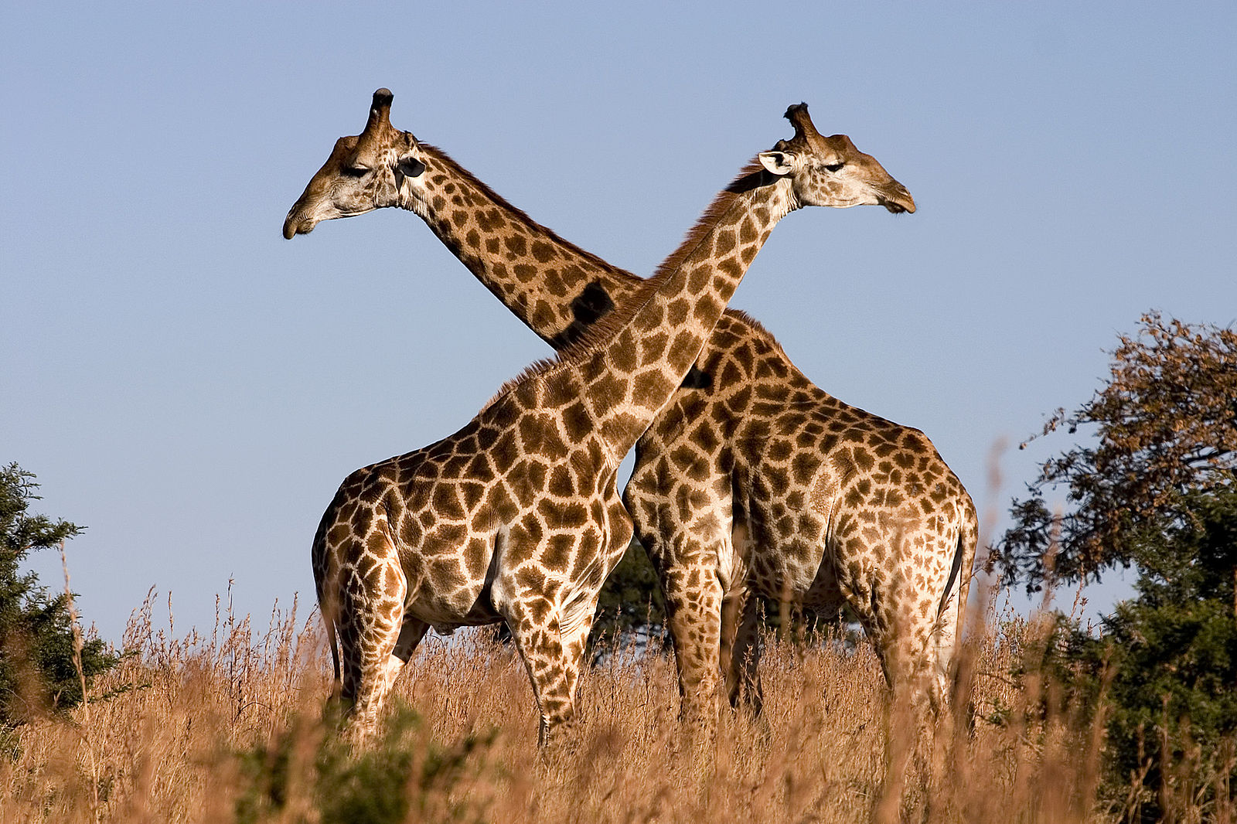
Bài 50
CƠ CHẾ TIẾN HÓA
Khoa học tự nhiên 9

Slide 2
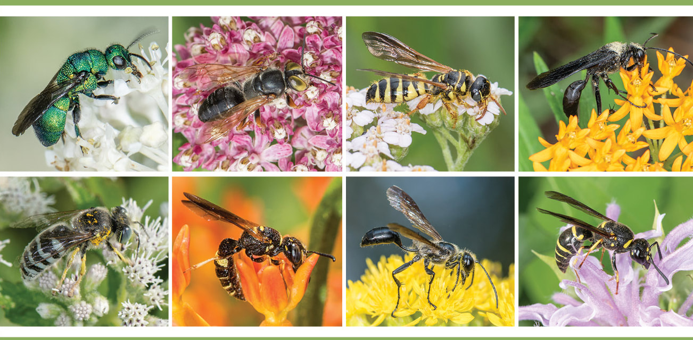
MỤC TIÊU
– Nêu được quan điểm của Lamarck về cơ chế tiến hoá.
– Trình bày được quan điểm của Darwin về cơ chế tiến hoá.
– Trình bày được một số luận điểm về tiến hoá theo quan niệm của thuyết tiến hoá tổng hợp hiện đại (cụ thể: nguồn biến dị di truyền của quần thể, các nhân tố tiến hoá, cơ chế tiến hoá lớn).

Slide 3
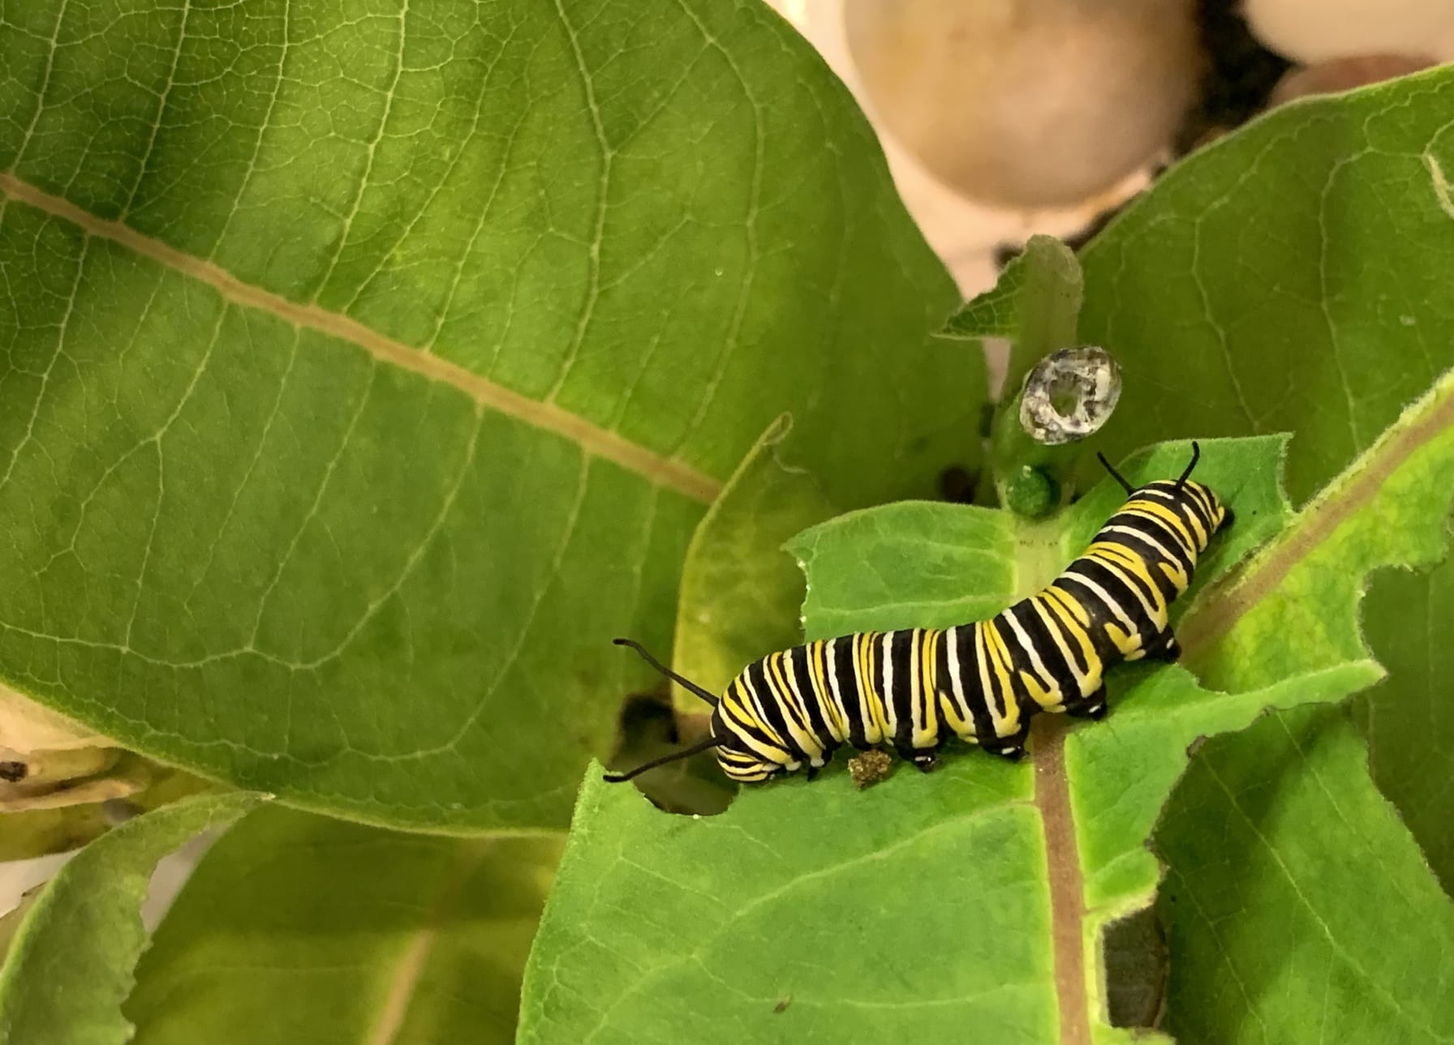
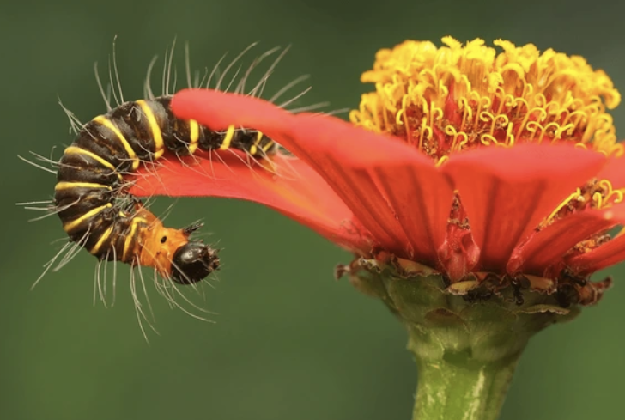
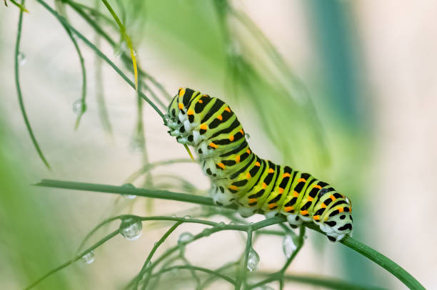
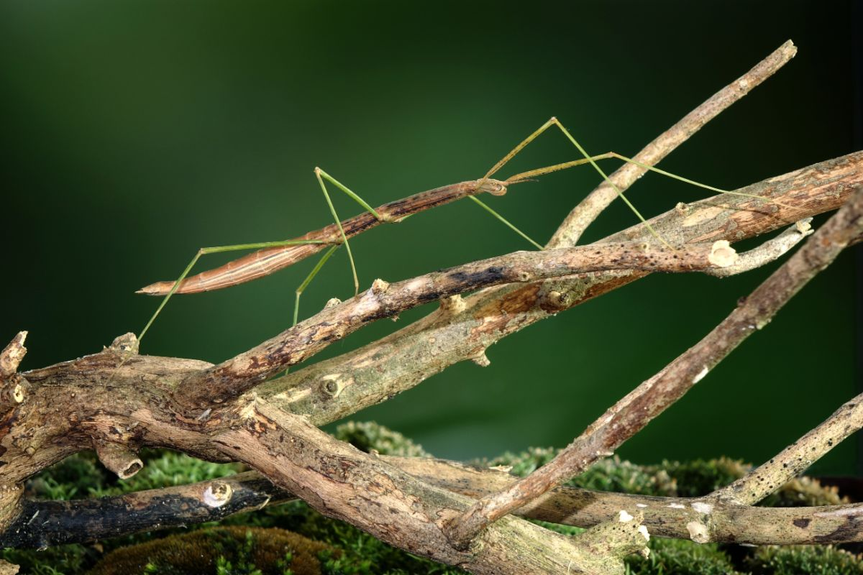
Mở đầu: Sâu bọ rất đa dạng về hình thái và màu sắc. Nguyên nhân và cơ chế nào đã tạo nên sự đa dạng đó?

Slide 4
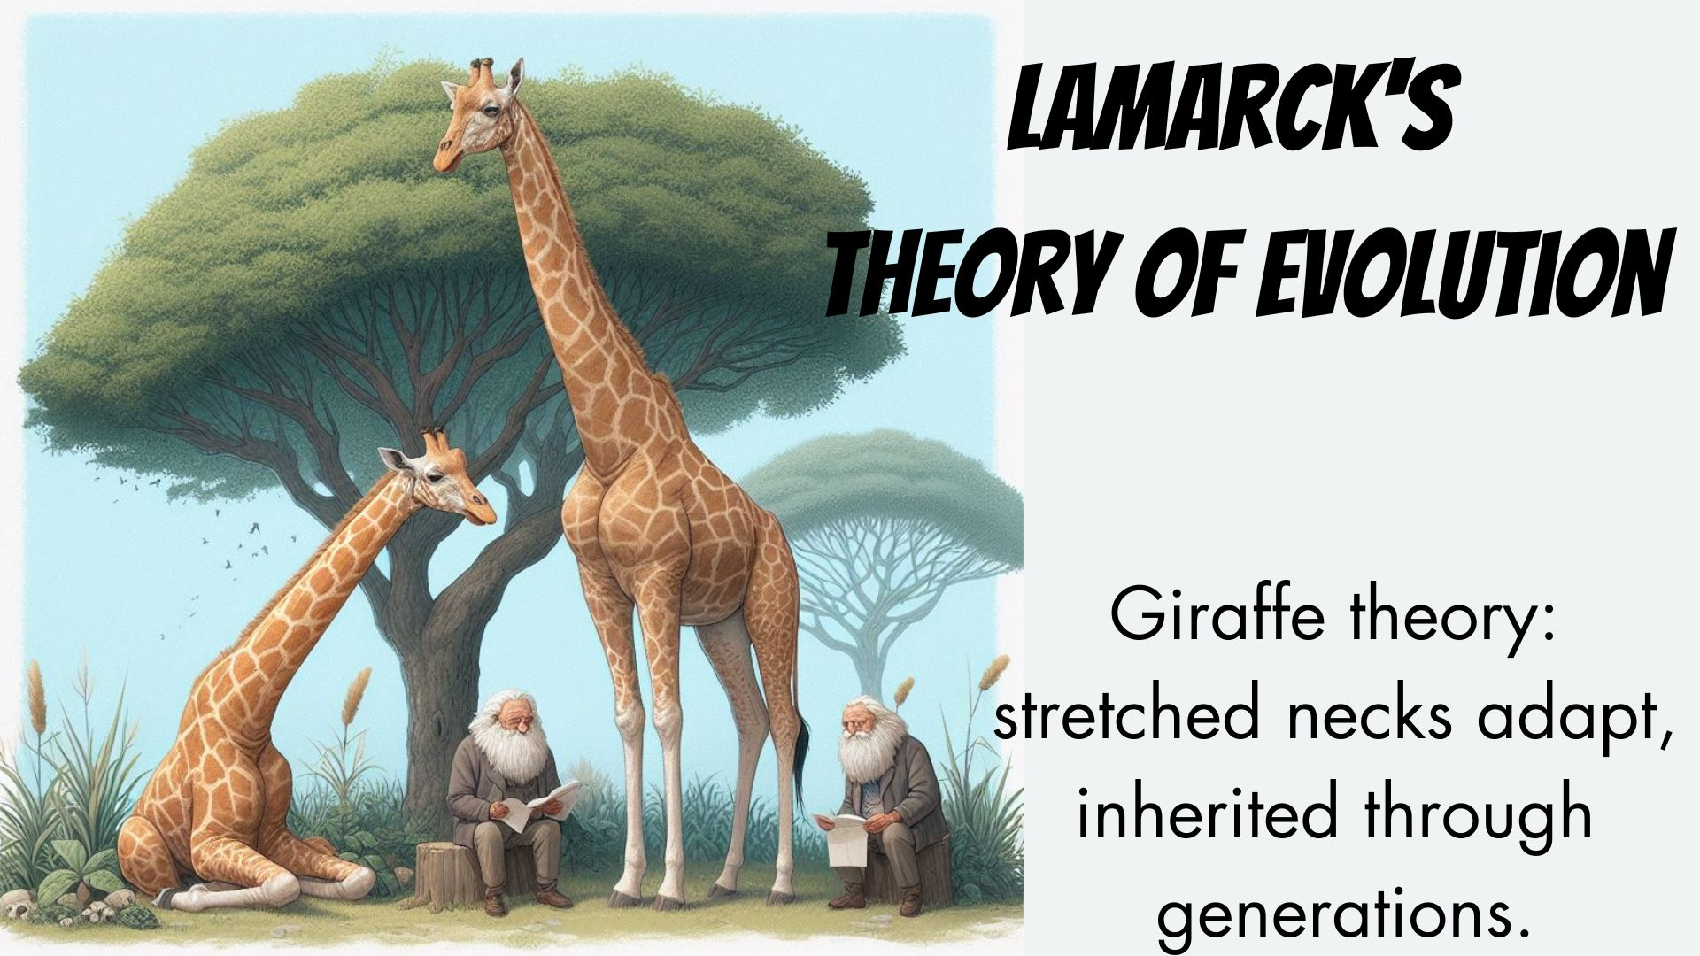

Slide 5
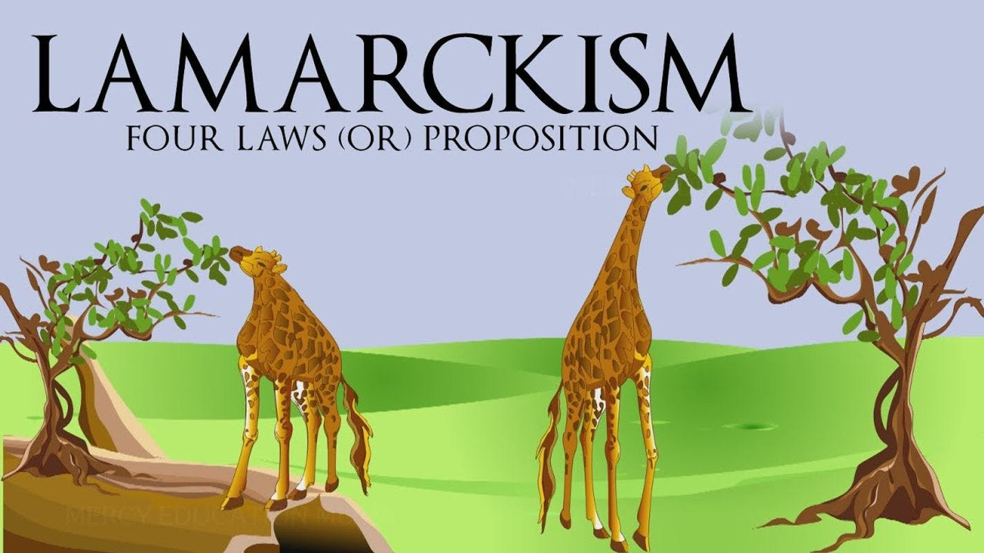
I. QUAN ĐIỂM CỦA LAMARCK VỀ CƠ CHẾ TIẾN HÓA

Slide 6
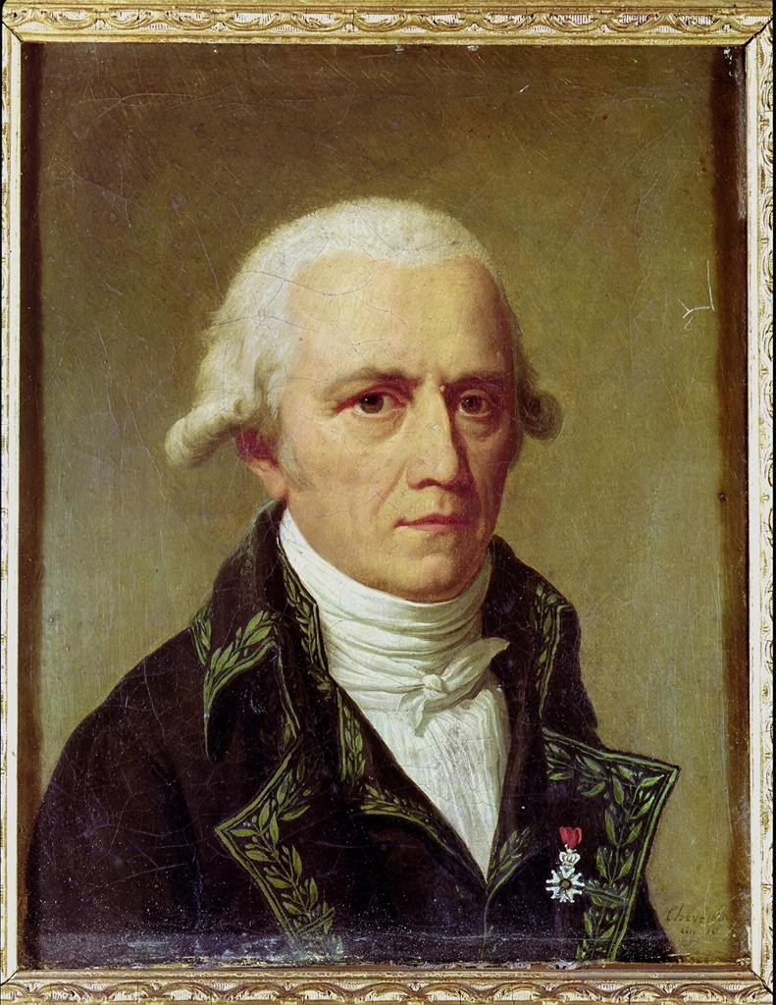


– Jean Baptiste Lamarck (1744-1829) là nhà tự nhiên học người Pháp, ông là người đầu tiên đưa ra quan điểm về tiến hoá của sinh giới vào năm 1809.
– Ông cho rằng: các loài sinh vật không bất biến mà chúng có thể biến đổi từ loài này thành loài khác dưới tác dụng của ngoại cảnh.

Slide 7

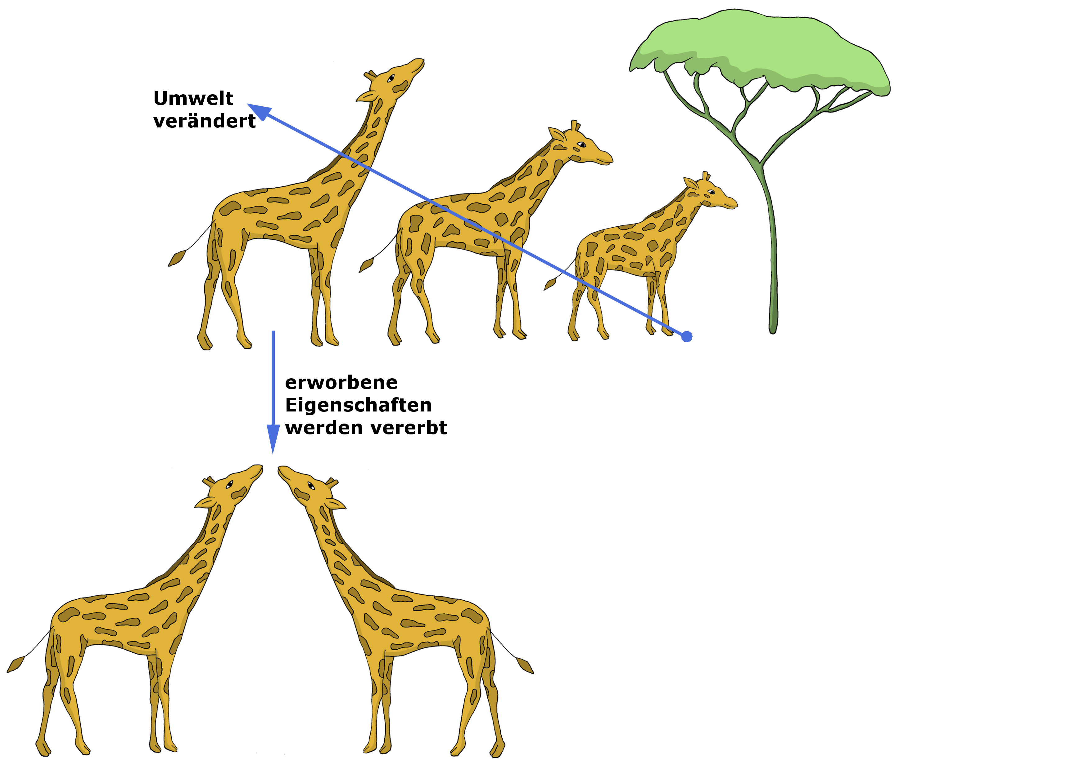
Quá trình hình thành loài hươu cao cổ theo quan điểm Lamarck
Những con hươu cổ ngắn không ăn được lá cây trên cao
Để ăn được lá, hươu phải vươn cao cổ
Những biến đổi nhỏ trên cơ thể (cổ dài) được tích luỹ dần thành những biến đổi lớn, sâu sắc
Qua nhiều thế hệ hình thành loài hươu có cổ cao

Slide 8
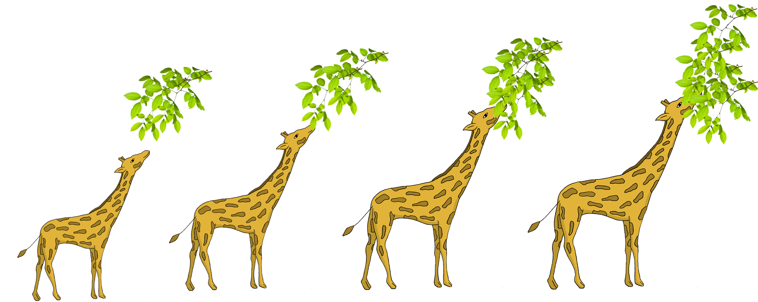
Quá trình hình thành loài hươu cao cổ theo quan điểm Lamarck
Quan sát Hình 50.1 SGK, thực hiện các yêu cầu sau:
1. Mô tả quá trình hình thành loài hươu cao cổ theo quan điểm của Lamarck.
2. Nguyên nhân nào dẫn đến sự hình thành loài hươu cao cổ?

Slide 9
Quá trình hình thành loài hươu cao cổ theo quan điểm Lamarck
Môi trường đã thay đổi
Câu 1
– Ban đầu cổ hươu ngắn, không ăn được lá cây trên cao, hươu phải vươn cao cổ lên để ăn được lá cây trên cao.
Các đặc điểm có được được kế thừa
– Do cổ hươu được hoạt động theo hướng vươn dài ra nên cổ hươu ngày càng dài.
– Biến đổi cổ vươn dài được di truyền, tích luỹ qua các thế hệ và kết quả hình thành loài hươu cổ cao.

Slide 10
Quá trình hình thành loài hươu cao cổ theo quan điểm Lamarck
2. Nguyên nhân dẫn đến sự hình thành loài hươu cao cổ:
Do điều kiện sống thay đổi chậm chạp, cổ hươu vươn dài để phù hợp. Cổ là cơ quan thường xuyên hoạt động nên phát triển dài ra. Đặc điểm cổ dài được di truyền, tích luỹ và hình thành loài hươu cao cổ.

Slide 11
Quá trình hình thành loài hươu cao cổ theo quan điểm Lamarck
Câu hỏi trang 215: Nêu những hạn chế trong quan điểm của Lamarck về cơ chế tiến hóa.
Những hạn chế trong quan điểm của Lamarck về cơ chế tiến hóa là:
– Chưa hiểu về nguyên nhân tiến hóa: Lamarck cho rằng sự thay đổi một cách chậm chạp và liên tục của môi trường sống là nguyên nhân phát sinh các loài mới từ một loài tổ tiên ban đầu.
– Chưa phân biệt được biến dị di truyền và không di truyền: Lamarck cho rằng mọi biến đổi trên cơ thể sinh vật đều được di truyền và tích lũy.
– Chưa hiểu về cơ chế tiến hóa: Lamarck cho rằng sinh vật luôn có khả năng chủ động thích ứng với sự thay đổi của môi trường bằng cách thay đổi tập quán hoạt động của các cơ quan, do đó không có loài nào bị đào thải.

Slide 12
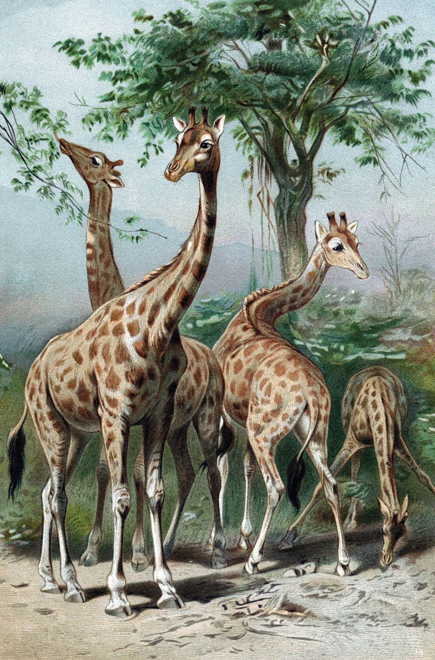
Quan điểm của Lamarck cho rằng:
– Sinh vật luôn chủ động thích ứng với sự thay đổi chậm chạp của môi trường, chúng không ngừng vươn tới một tổ chức cơ thể phức tạp hơn, do đó không có loài nào bị đào thải.
– Ngoại cảnh không đồng nhất và thường xuyên thay đổi làm cho các sinh vật của một loài tổ tiên ban đầu chủ động biến đổi cơ thể theo nhiều hướng khác nhau, qua nhiều thế hệ hình thành nhiều loài mới.

Slide 13
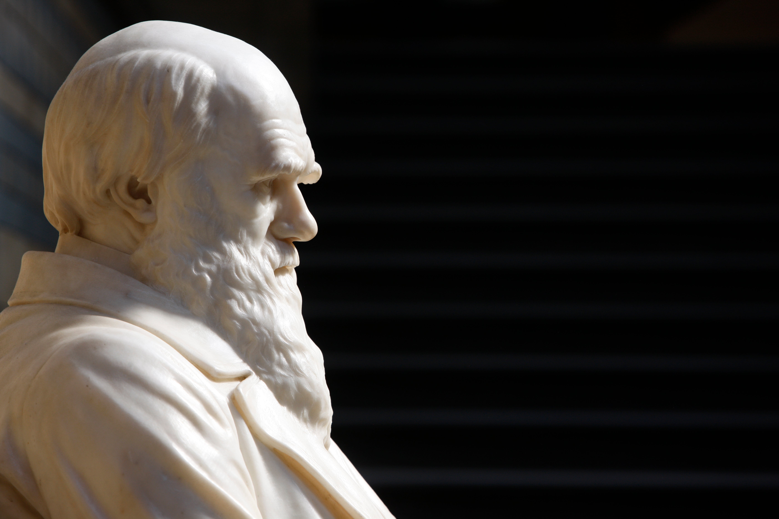
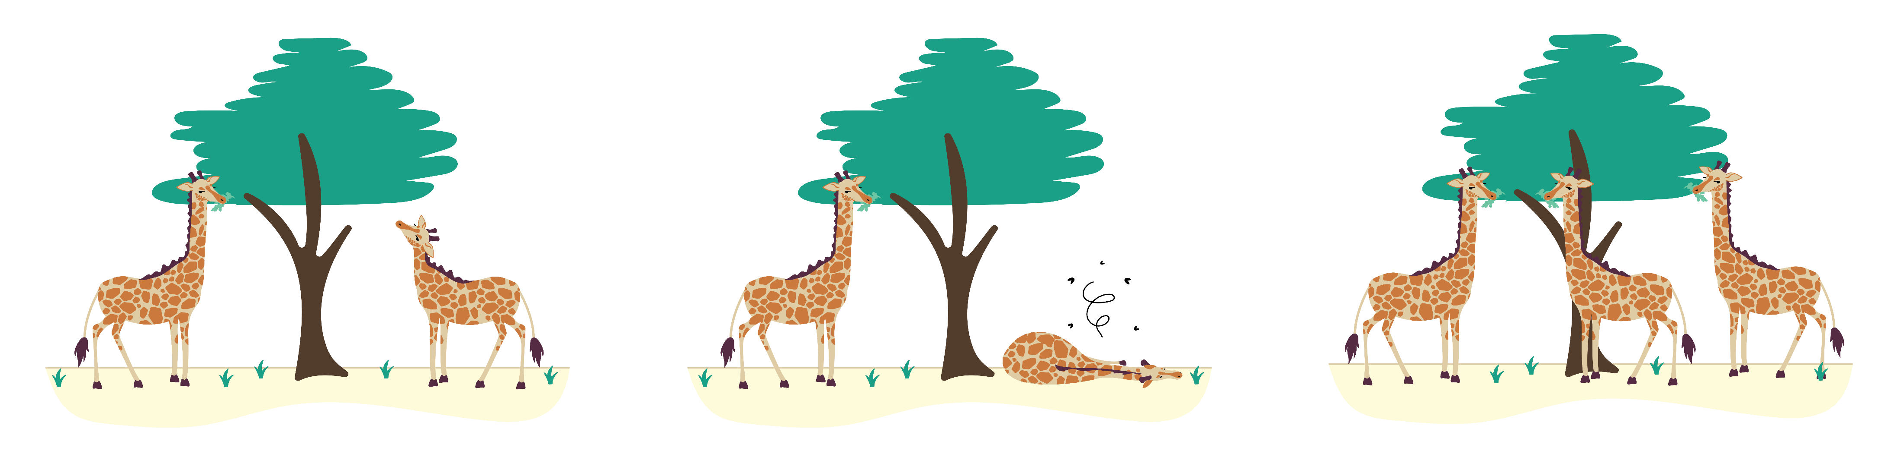
II. QUAN ĐIỂM CỦA DARWIN VỀ CƠ CHẾ TIẾN HÓA

Slide 14
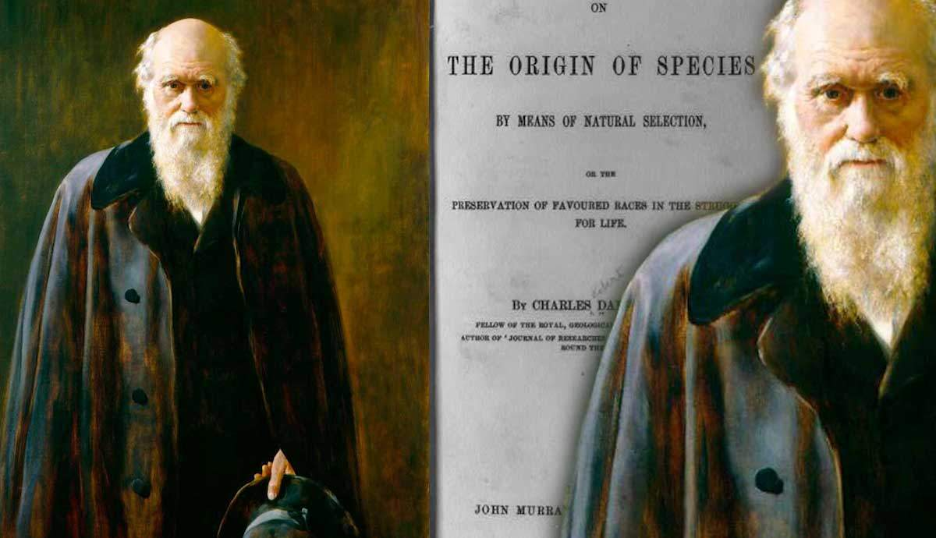

Slide 15
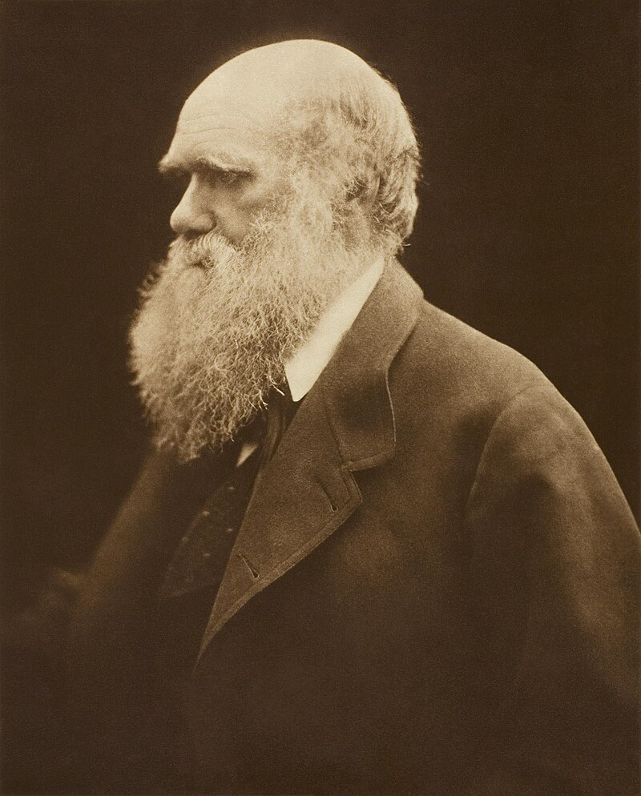
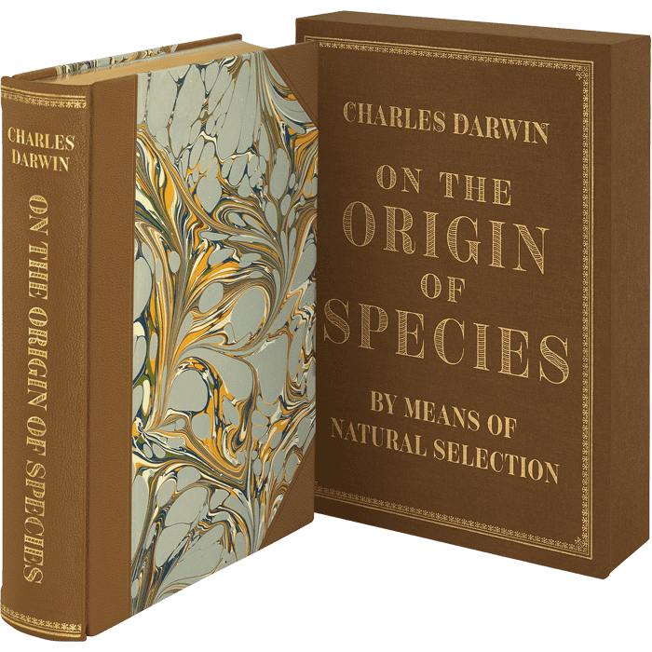
Charles Darwin (1809 – 1882) là nhà tự nhiên học người Anh, trong tác phẩm Nguồn gốc các loài (On the Origin of Species), được công bố vào năm 1859 đã đưa ra thuyết tiến hoá.

Slide 16
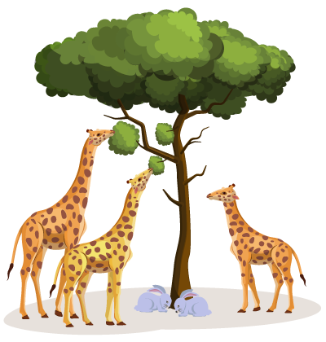
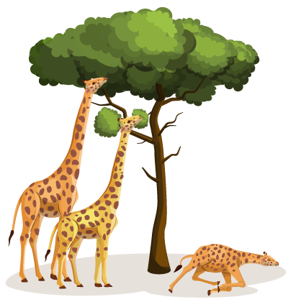
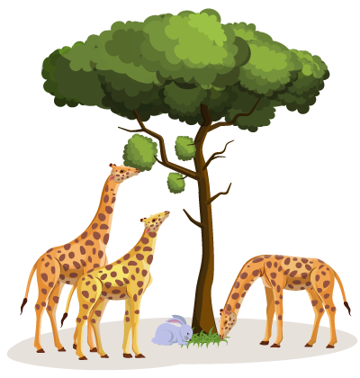
II. QUAN ĐIỂM CỦA DARWIN VỀ CƠ CHẾ TIẾN HÓA
Quá trình sinh sản đã phát sinh nhiều biến dị sai khác về kích thước cổ giữa các cá thể thuộc loài hươu
Cá thể hươu nào có cổ dài ăn được lá cây trên cao thì sống sót, còn những cá thể hươu cổ ngắn không ăn được lá cây trên cao thì sẽ chết
Qua nhiều thế hệ, kết quả hình thành loài hươu cổ dài ăn được lá cây trên cao

Slide 17
II. QUAN ĐIỂM CỦA DARWIN VỀ CƠ CHẾ TIẾN HÓA
Hoạt động trang 215: Quan sát Hình 50.2 và thực hiện các yêu cầu sau:
1. Mô tả quá trình hình thành loài hươu cao cổ theo quan điểm của Darwin.
2. Để giải thích sự hình thành loài hươu cao cổ, quan điểm của Darwin khác với quan điểm của Lamarck như thế nào?

Slide 18
II. QUAN ĐIỂM CỦA DARWIN VỀ CƠ CHẾ TIẾN HÓA
1. Mô tả quá trình hình thành loài hươu cao cổ theo quan điểm của Darwin.
Trả lời
Quá trình sinh sản đã phát sinh nhiều biến dị sai khác về kích thước cổ giữa các cá thể thuộc loài hươu.

Slide 19
II. QUAN ĐIỂM CỦA DARWIN VỀ CƠ CHẾ TIẾN HÓA
1. Mô tả quá trình hình thành loài hươu cao cổ theo quan điểm của Darwin.
Trả lời
Những lá non ở dưới thấp hết dần, cá thể hươu nào có cổ dài ăn được lá cây trên cao thì sống sót, còn những cá thể hươu cổ ngắn không ăn được lá cây trên cao thì sẽ chết.

Slide 20
II. QUAN ĐIỂM CỦA DARWIN VỀ CƠ CHẾ TIẾN HÓA
1. Mô tả quá trình hình thành loài hươu cao cổ theo quan điểm của Darwin.
Trả lời
Qua nhiều thế hệ, kết quả hình thành loài hươu cổ dài ăn được lá cây trên cao.

Slide 21
II. QUAN ĐIỂM CỦA DARWIN VỀ CƠ CHẾ TIẾN HÓA
2. Để giải thích sự hình thành loài hươu cao cổ, quan điểm của Darwin khác với quan điểm của Lamarck như thế nào?
Trả lời
Quan điểm của Darwin về sự hình thành loài hươu cao cổ là do chọn lọc tự nhiên giữ lại những cá thể có đặc điểm thích nghi và kết quả hình thành loài mới thích nghi.
Còn quan điểm của Lamarck là do sinh vật chủ động thích ứng với sự thay đổi của môi trường nên không có loài nào bị đào thải.

Slide 22
II. QUAN ĐIỂM CỦA DARWIN VỀ CƠ CHẾ TIẾN HÓA
Câu hỏi: Trình bày những hạn chế trong quan điểm của Darwin về cơ chế tiến hóa.
Trả lời
Những hạn chế trong quan điểm của Darwin về cơ chế tiến hóa: Darwin cho rằng, trong quá trình sinh sản hữu tính phát sinh nhiều biến dị cá thể là các biến dị vô hướng và di truyền được, chứng tỏ Darwin chưa phân biệt được biến dị di truyền và biến dị không di truyền, chưa xác định được nguyên nhân và cơ chế phát sinh các biến dị.

Slide 23
III. MỘT SỐ LUẬN ĐIỂM CỦA THUYẾT TIẾN HÓA TỔNG HỢP HIỆN ĐẠI
Tiến hóa nhỏ
Nguồn biến dị di truyền của quần thể
Các nhân tố tiến hóa
Cơ chế tiến hóa lớn

Slide 24
III. MỘT SỐ LUẬN ĐIỂM CỦA THUYẾT TIẾN HÓA TỔNG HỢP HIỆN ĐẠI
1
Tiến hóa nhỏ
– Tiến hoá nhỏ là quá trình biến đổi tần số allele, tần số kiểu gene của quần thể qua các thế hệ.
– Đặc điểm:
  Diễn ra trong phạm vi phân bố tương đối hẹp,
  Thời gian lịch sử tương đối ngắn,
  Có thể nghiên cứu bằng thực nghiệm.
– Quần thể là đơn vị của tiến hoá.

Slide 25
III. MỘT SỐ LUẬN ĐIỂM CỦA THUYẾT TIẾN HÓA TỔNG HỢP HIỆN ĐẠI
2
Nguồn biến dị di truyền của quần thể
– Quá trình tiến hoá chỉ diễn ra nếu trong quần thể có các biến dị di truyền (đột biến và biến dị tổ hợp) làm nguyên liệu cho quá trình chọn lọc.
– Trong quần thể có hai nguồn biến dị di truyền, đó là các đột biến và các biến dị tổ hợp.
– Ngoài ra, nguồn biến dị di truyền của quần thể còn được bổ sung bởi sự di chuyển của các cá thể hoặc các giao tử từ quần thể khác vào.
– Quá trình phát sinh đột biến và biến dị tổ hợp hình thành qua giao phối đã làm cho mỗi quần thể trở thành một kho dự trữ nguồn biến dị di truyền vô cùng phong phú, tạo nên tính đa dạng của quần thể.

Slide 26
III. MỘT SỐ LUẬN ĐIỂM CỦA THUYẾT TIẾN HÓA TỔNG HỢP HIỆN ĐẠI
2
Nguồn biến dị di truyền của quần thể
Câu hỏi: Nguồn biến dị nào là nguyên liệu chính cho tiến hóa? Tại sao?
Trả lời
– Biến dị đột biến và biến dị tổ hợp là nguyên liệu chính cho tiến hóa.
– Vì đột biến và giao phối không ngừng diễn ra trong quần thể đã làm cho quần thể trở thành một kho dự trữ nguồn biến dị di truyền vô cùng phong phú, tạo nên tính đa dạng của quần thể; còn di – nhập gene chỉ diễn ra khi có sự di cư của các cá thể, giao tử.

Slide 27


III. MỘT SỐ LUẬN ĐIỂM CỦA THUYẾT TIẾN HÓA TỔNG HỢP HIỆN ĐẠI
Các nhân tố tiến hóa
Nhân tố tiến hóa là gì?
3
Các nhân tố tác động vào quần thể gây nên sự biến đổi tần số allele và tần số kiểu gene của một nhóm cá thể trong quần thể được gọi là nhân tố tiến hoá.
Hãy kể tên các nhân tố tiến hóa?

Slide 28
III. MỘT SỐ LUẬN ĐIỂM CỦA THUYẾT TIẾN HÓA TỔNG HỢP HIỆN ĐẠI
3
Các nhân tố tiến hóa
Đột biến
1
Di – nhập gene
2
Giao phối không ngẫu nhiên
5
Nhân tố tiến hóa
Chọn lọc tự nhiên
3
4
Yếu tố ngẫu nhiên

Slide 29
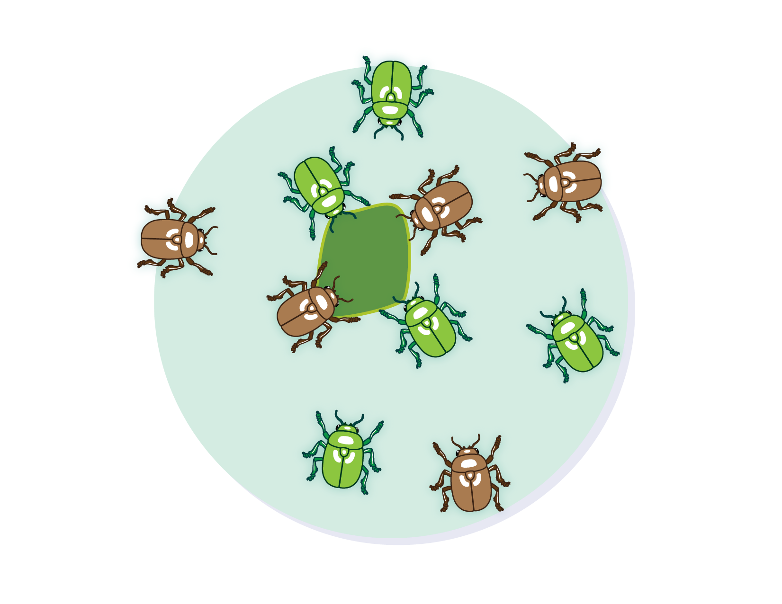
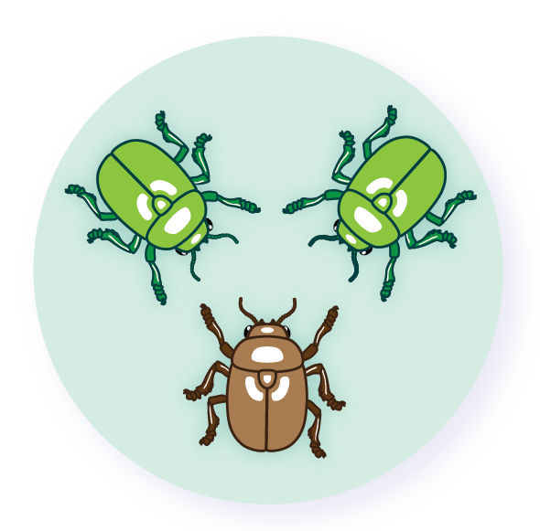
III. MỘT SỐ LUẬN ĐIỂM CỦA THUYẾT TIẾN HÓA TỔNG HỢP HIỆN ĐẠI
3
Các nhân tố tiến hóa
a
Đột biến
Ban đầu
Một thời gian

Slide 30
III. MỘT SỐ LUẬN ĐIỂM CỦA THUYẾT TIẾN HÓA TỔNG HỢP HIỆN ĐẠI
3
Các nhân tố tiến hóa
a
Đột biến
– Đột biến làm thay đổi tần số các allele và tần số các kiểu gene của quần thể.
– Ví dụ: Trong quần thể ban đầu, tỉ lệ allele A bằng tỉ lệ allele a (đều bằng 0,5), nếu phát sinh một đột biến allele A thành allele a sẽ làm tỉ lệ allele A giảm và tỉ lệ allele a tăng, hoặc khi allele A đột biến thành allele a₁ cũng dẫn đến thay đổi tần số các allele và tần số các kiểu gene của quần thể, trải qua nhiều thế hệ sẽ dẫn đến sự tiến hoá trong quần thể.

Slide 31
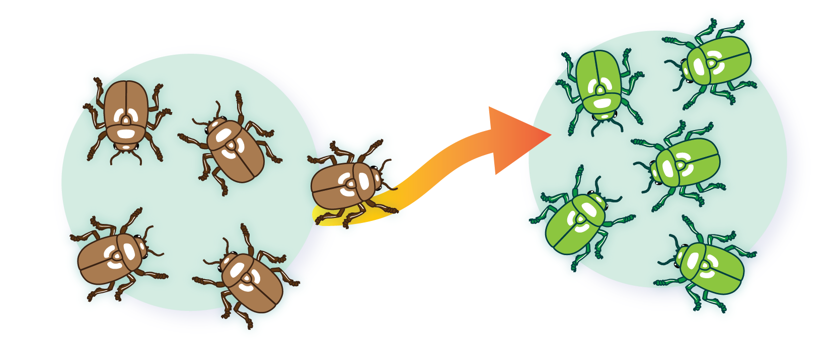
III. MỘT SỐ LUẬN ĐIỂM CỦA THUYẾT TIẾN HÓA TỔNG HỢP HIỆN ĐẠI
3
Các nhân tố tiến hóa
b
Di – nhập gene
Quần thể A
Quần thể B

Slide 32
III. MỘT SỐ LUẬN ĐIỂM CỦA THUYẾT TIẾN HÓA TỔNG HỢP HIỆN ĐẠI
3
Các nhân tố tiến hóa
b
Di – nhập gene
– Khi một nhóm cá thể từ quần thể này di cư (di gene) đến nhập vào một quần thể khác (nhập gene).
– Nếu chúng tham gia giao phối sẽ dẫn đến tần số các allele và tần số các kiểu gene của quần thể bị thay đổi (do vốn gene của các quần thể khác nhau).
– Di – nhập gene là nhân tố tiến hoá làm thay đổi tần số allele và tần số kiểu gene của quần thể.

Slide 33
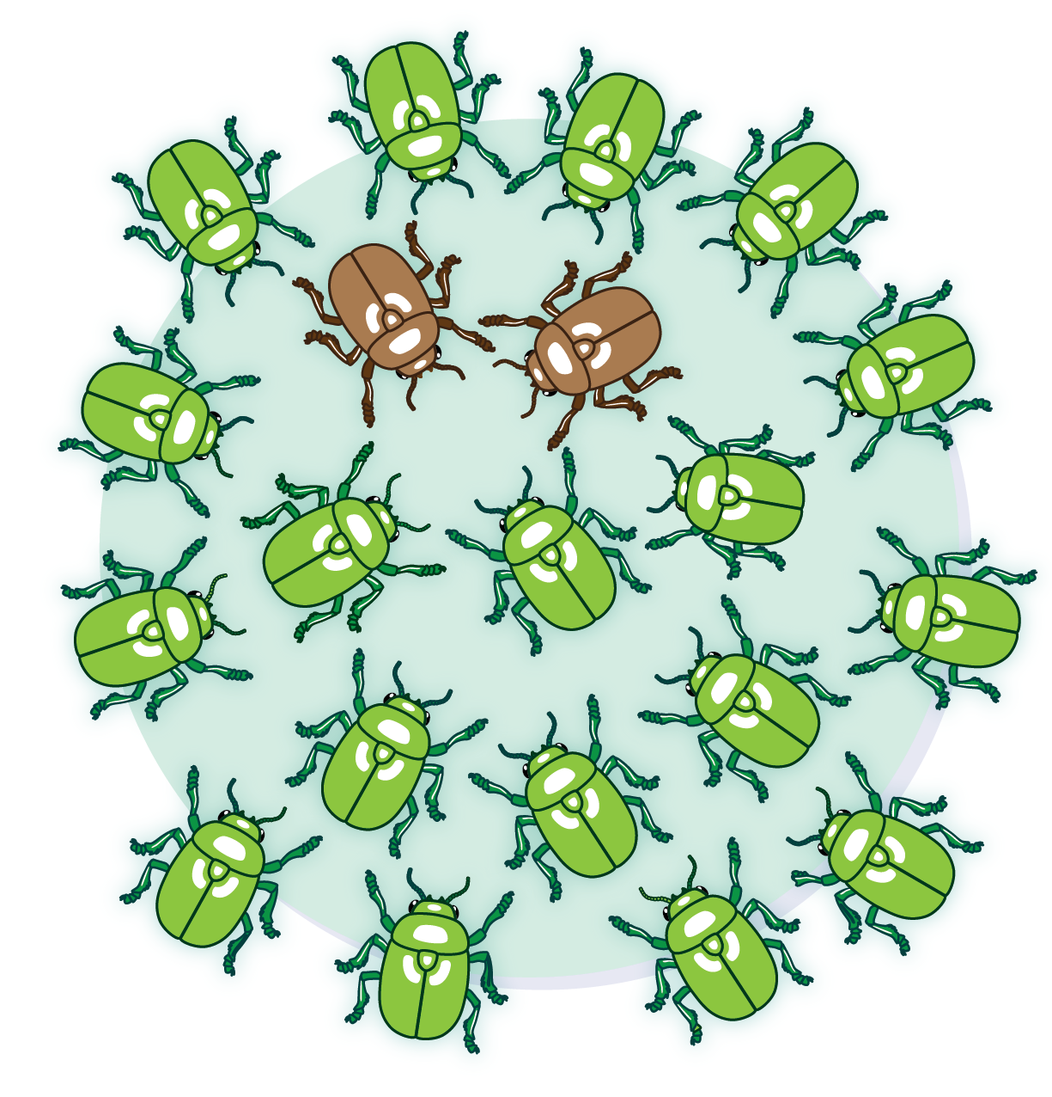
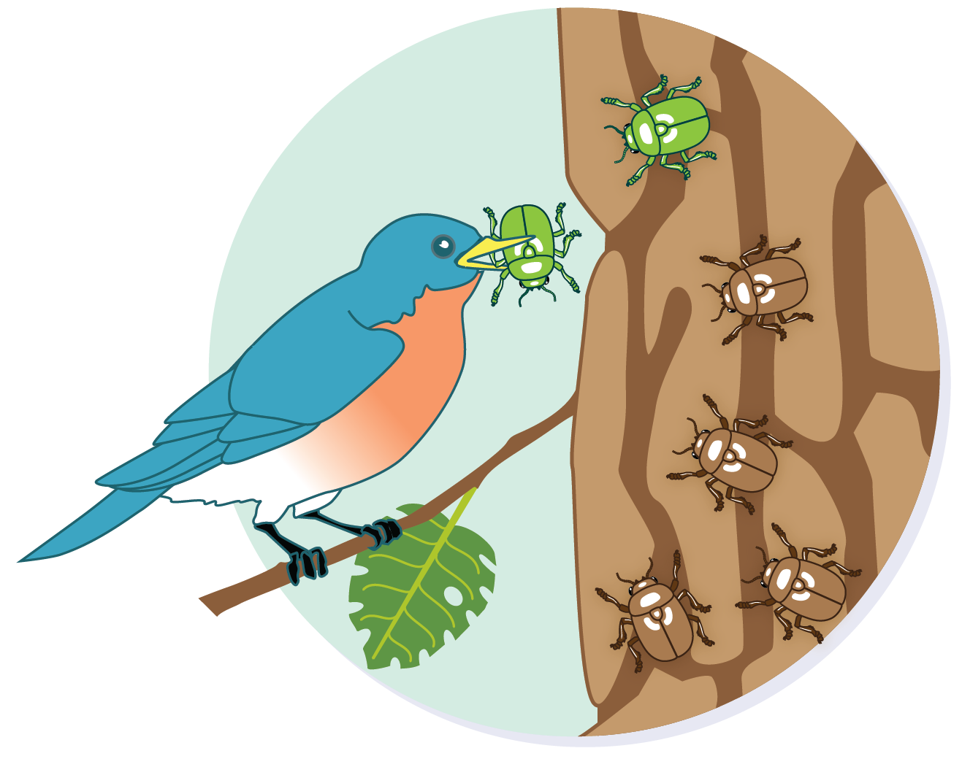
III. MỘT SỐ LUẬN ĐIỂM CỦA THUYẾT TIẾN HÓA TỔNG HỢP HIỆN ĐẠI
3
Các nhân tố tiến hóa
c
Chọn lọc tự nhiên

Slide 34
III. MỘT SỐ LUẬN ĐIỂM CỦA THUYẾT TIẾN HÓA TỔNG HỢP HIỆN ĐẠI
3
Các nhân tố tiến hóa
c
Chọn lọc tự nhiên
– Chọn lọc tự nhiên đào thải những cá thể có kiểu hình kém thích nghi, tạo điều kiện cho những cá thể có kiểu hình thích nghi sinh sản làm tăng số lượng cá thể.
– Qua nhiều thế hệ, kiểu hình thích nghi được nhân rộng, trở nên phổ biến trong loài.
– Tác động của chọn lọc tự nhiên làm thay đổi tần số các allele và tần số các kiểu gene, phá vỡ cân bằng cũ, thiết lập cân bằng mới trong quần thể.

Slide 35
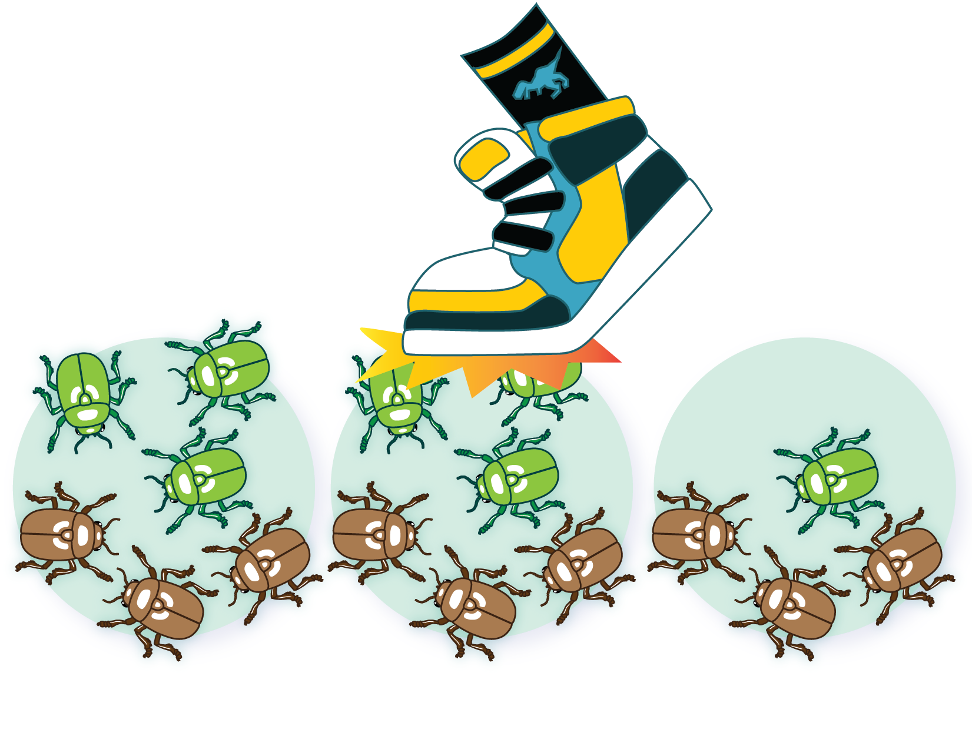
III. MỘT SỐ LUẬN ĐIỂM CỦA THUYẾT TIẾN HÓA TỔNG HỢP HIỆN ĐẠI
3
Các nhân tố tiến hóa
d
Yếu tố ngẫu nhiên
– Hiện tượng tần số các allele và tần số các kiểu gene của quần thể bị thay đổi đột ngột bởi một yếu tố ngẫu nhiên nào đó.
– Ví dụ: thiên tai, cháy rừng.... gọi là biến động di truyền hay phiêu bạt di truyền.

Slide 36
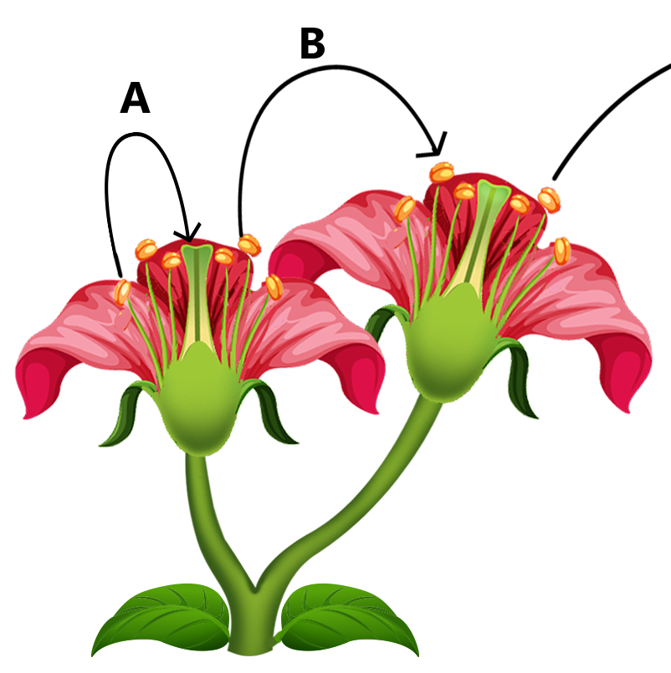
III. MỘT SỐ LUẬN ĐIỂM CỦA THUYẾT TIẾN HÓA TỔNG HỢP HIỆN ĐẠI
3
Các nhân tố tiến hóa
e
Giao phối không ngẫu nhiên
– Các hình thức giao phối không ngẫu nhiên như tự thụ phấn ở thực vật, giao phối cận huyết và giao phối có chọn lọc ở động vật,…
– Không làm thay đổi tần số các allele nhưng làm thay đổi tần số các kiểu gene trong quần thể, vì thế cũng là nhân tố tiến hoá.

Slide 37
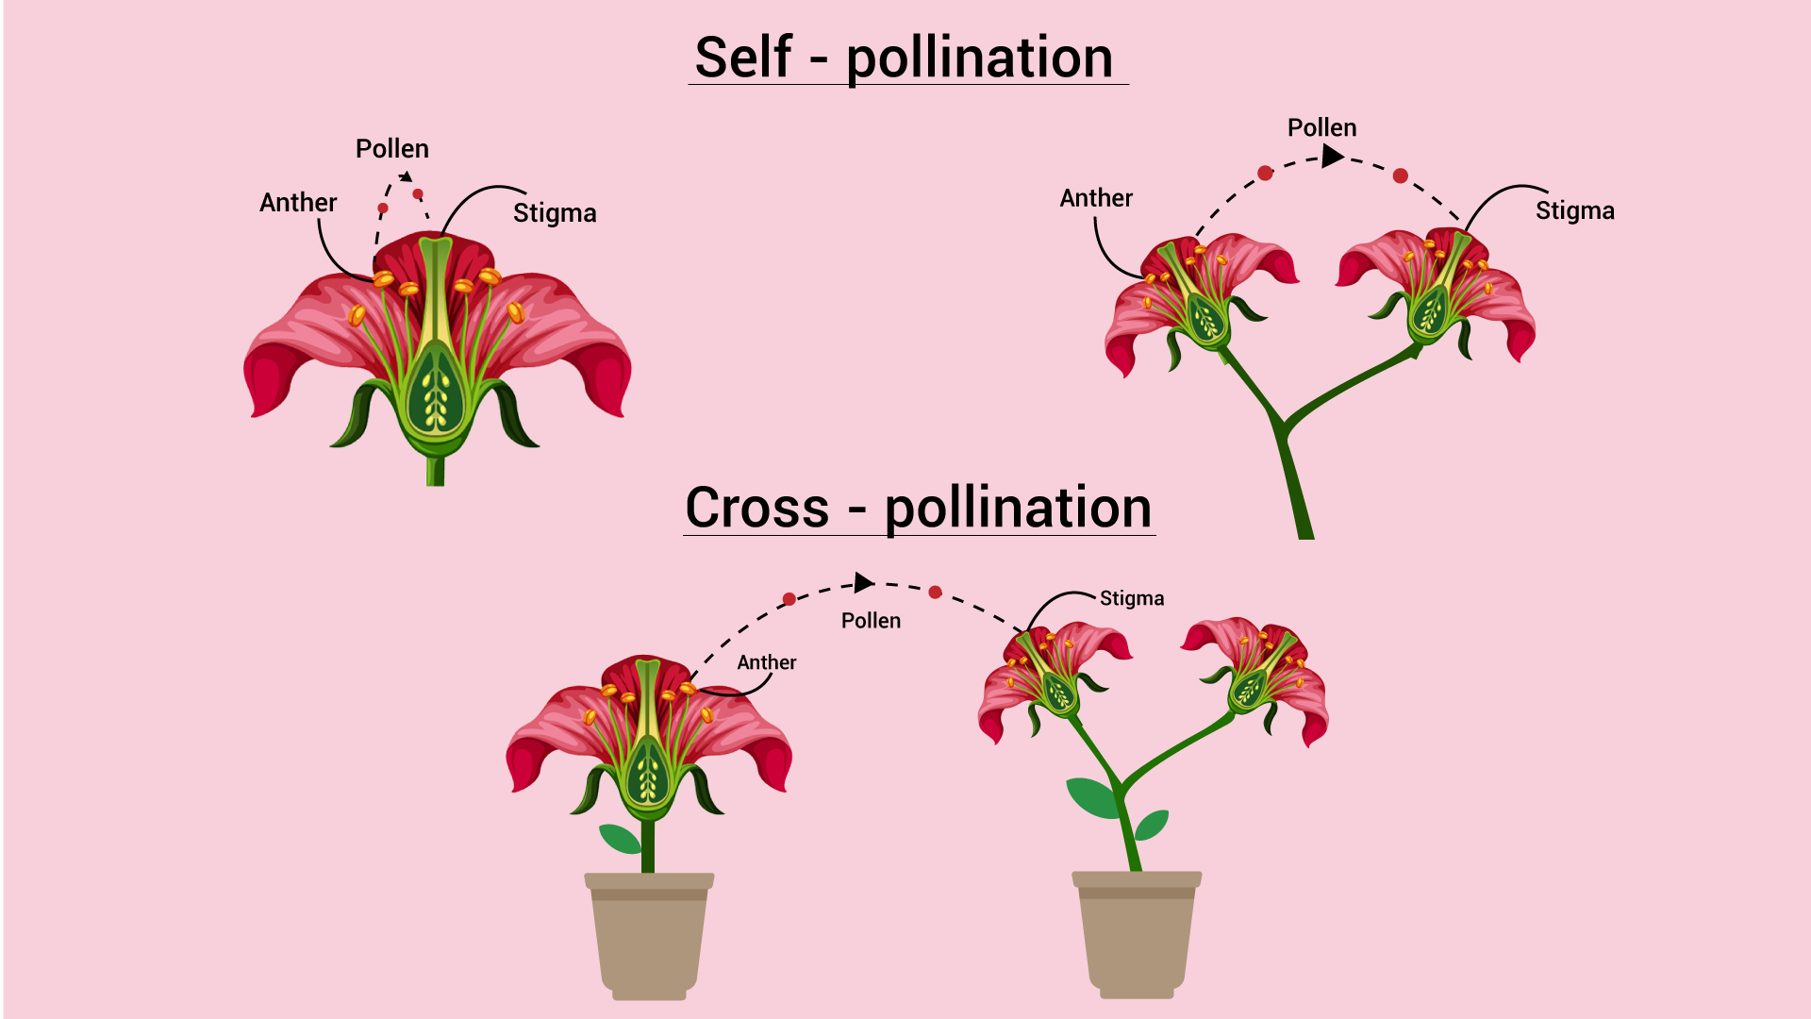
III. MỘT SỐ LUẬN ĐIỂM CỦA THUYẾT TIẾN HÓA TỔNG HỢP HIỆN ĐẠI
3
Các nhân tố tiến hóa
Xác định nhân tố tiến hóa được thể hiện trong Hình 50.3a và 50.3b.
Thể hiện các allele khác nhau

Slide 38
III. MỘT SỐ LUẬN ĐIỂM CỦA THUYẾT TIẾN HÓA TỔNG HỢP HIỆN ĐẠI
3
Các nhân tố tiến hóa
Thể hiện các allele khác nhau
di nhập gene
giao phối không ngẫu nhiên

Slide 39
III. MỘT SỐ LUẬN ĐIỂM CỦA THUYẾT TIẾN HÓA TỔNG HỢP HIỆN ĐẠI
4
Tiến hóa lớn
– Tiến hoá lớn là quá trình tạo ra các loài có nhiều đặc điểm khác biệt có thể xếp vào các đơn vị phân loài (chi, họ, bộ, lớp, ngành).
– Quá trình tiến hoá diễn ra trong không gian địa lí rộng lớn và thời gian lịch sử lâu dài.

Slide 40
III. MỘT SỐ LUẬN ĐIỂM CỦA THUYẾT TIẾN HÓA TỔNG HỢP HIỆN ĐẠI
Lớp
Tiến hóa lớn
Bộ I
Bộ II
Bộ
1
2
3
4
Họ
1
2
3
4
5
6
7
8
Chi
Loài mới
Tiến hóa nhỏ
A

Slide 41
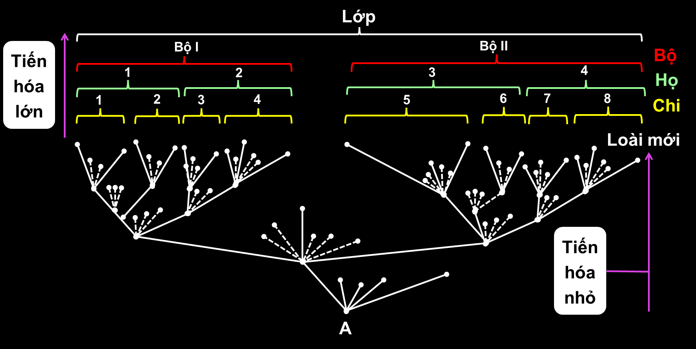
III. MỘT SỐ LUẬN ĐIỂM CỦA THUYẾT TIẾN HÓA TỔNG HỢP HIỆN ĐẠI
4
Tiến hóa lớn
Hoạt động trang 218:
1. Quan sát Hình 50.4, mô tả sự hình thành các đơn vị phân loại.
2. Tiến hóa lớn diễn ra theo cơ chế nào?

Slide 42
III. MỘT SỐ LUẬN ĐIỂM CỦA THUYẾT TIẾN HÓA TỔNG HỢP HIỆN ĐẠI
4
Tiến hóa lớn
1. Quan sát Hình 50.4, mô tả sự hình thành các đơn vị phân loại.
Trả lời
Từ loài tổ tiên A quá trình tiến hóa đã hình thành các loài mới có chung nguồn gốc từ loài A, xếp chung vào một chi, sau nhiều thế hệ, các chi có đặc điểm cấu trúc tương tự nhau xếp thành họ. Từ các họ mang đặc điểm chung hình thành nên các đơn vị phân loại như họ, bộ, lớp, ngành.

Slide 43
III. MỘT SỐ LUẬN ĐIỂM CỦA THUYẾT TIẾN HÓA TỔNG HỢP HIỆN ĐẠI
4
Tiến hóa lớn
2. Tiến hóa lớn diễn ra theo cơ chế nào?
Trả lời
Tiến hóa lớn diễn ra theo cơ chế phân li tính trạng.
Như vậy, sinh vật đa dạng ngày nay dù có tổ chức phức tạp hay đơn giản đều có nguồn gốc chung.

Slide 44
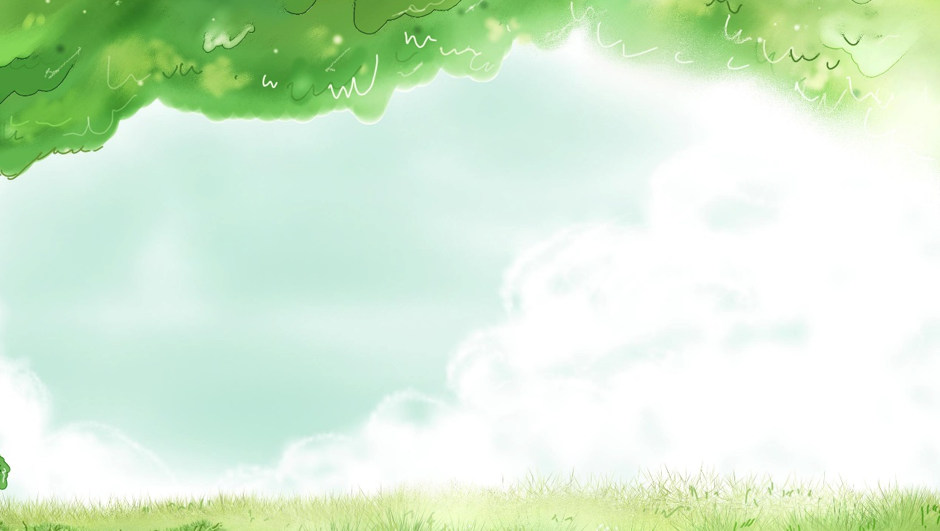



EM ĐÃ HỌC

Slide 45

Quan điểm tiến hoá của Lamarck với cơ chế tiến hoá là sự biến đổi và tích luỹ các đặc tính thu được do tác động của ngoại cảnh.
Quan điểm tiến hoá của Darwin với cơ chế tiến hoá là sự tích luỹ các biến dị cá thể có lợi dưới tác động của chọn lọc tự nhiên (được chọn lọc bởi môi trường) qua nhiều thế hệ, dẫn đến hình thành các đặc điểm thích nghi trên cơ thể sinh vật.
Thuyết tiến hoá tổng hợp hiện đại xác định nguồn biến dị di truyền chủ yếu là đột biến và biến dị tổ hợp được phát sinh trong quần thể. Các nhân tố tiến hoá làm thay đổi vốn gene của quần thể gồm đột biến, di – nhập gene, chọn lọc tự nhiên, yếu tố ngẫu nhiên và giao phối không ngẫu nhiên. Cơ chế của tiến hoá diễn ra theo con đường phân li của loài ban đầu dưới tác động chủ yếu của chọn lọc tự nhiên.

Slide 46




CÂU HỎI LƯỢNG GIÁ

Slide 47
Câu 1
– Loài bướm Biston betularia chỉ hoạt động về đêm, ban ngày đậu trên thân cây bạch dương.
– Năm 1848, ở Anh lần đầu tiên người ta phát hiện một con bướm đen.
– Từ năm 1848 đến 1900, ở nhiều vùng công nghiệp miền Nam nước Anh, có nhiều bụi than từ ống khói nhà máy phun ra bám vào thân cây, tỉ lệ bướm đen trong quần thể đã lên tới 85% và đến giữa thế kỉ XX đạt 98%.
Hãy giải thích sự hoá đen của loài bướm ở khu công nghiệp nước Anh theo quan điểm của Lamarck, Darwin và thuyết tiến hoá tổng hợp hiện đại.

Slide 48
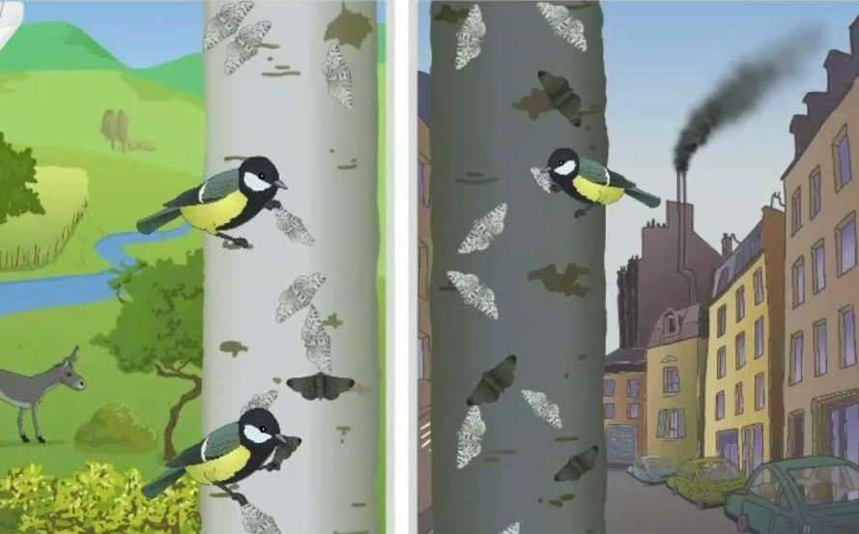

Slide 49
Trả lời
– Lamarck: Khi rừng cây bạch dương bị nhiễm bụi than đen, nghĩa là môi trường thay đổi thì những con bướm trắng biến đổi màu sắc cơ thể để phù hợp với môi trường sống, do đó không có con bướm nào bị đào thải.
– Darwin: Trong quá trình sinh sản phát sinh nhiều biến dị màu sắc, khi rừng cây bạch dương bị nhiễm bụi than đen, những con bướm đen không bị kẻ thù phát hiện, tiêu diệt nên chúng sống sót, sinh sản làm tăng số lượng cá thể. Qua thời gian quần thể bướm màu đen thay thế cho quần thể bướm trắng.
– Thuyết tiến hoá tổng hợp hiện đại: Trong quần thể, phát sinh nhiều đột biến, trong đó có allele quy định màu thân đen và khả năng sinh sản. Qua giao phối hình thành các biến dị tổ hợp vừa quy định kiểu hình màu đen vừa quy định tăng khả năng sống sót. Chọn lọc tự nhiên tác động những cá thể có kiểu hình màu đen sống sót, sinh sản, hình thành quần thể bướm đen thay thế cho bướm trắng.

Slide 50
Câu 2
Vì sao đột biến gene được xem là nguồn nguyên liệu chính cho quá trình tiến hoá?
Trả lời
Vì so với đột biến nhiễm sắc thể thì:
– Đột biến gene tạo ra allele mới, là nguồn nguyên liệu sơ cấp của tiến hoá.
– Đột biến gene phổ biến hơn. Tuy tần số đột biến của từng gene là thấp nhưng tần số đột biến chung của tất cả các gene trong mỗi quần thể là khá lớn, do ở mỗi loài có hàng nghìn gene khác nhau,
– Đột biến gene ít ảnh hưởng nghiêm trọng đến sức sống và sự sinh sản của cơ thể.

Slide 51
Câu 2
Vì sao nói yếu tố ngẫu nhiên và giao phối không ngẫu nhiên là nhân tổ tiến hoá làm nghèo vốn gene của quần thể?
Trả lời
– Yếu tố ngẫu nhiên như động đất, cháy rừng.... khi xảy ra có thể loại bỏ ngẫu nhiên allele nào đó.
– Giao phối không ngẫu nhiên làm tăng dần tỉ lệ kiểu gene đồng hợp, giảm tỉ lệ kiểu gene dị hợp.

Slide 52

TN 1. Theo Lamarck, nguyên nhân dẫn đến sự tiến hoá là gì?
A. Ngoại cảnh không đồng nhất thường xuyên biến đổi.
B. Phát sinh nhiều đặc điểm khác nhau giữa các cá thể trong loài.
C. Sinh vật chủ động biến đổi để thích ứng với môi trường.
D. Sự đào thải những cá thể kém thích nghi.
Đáp án A

Slide 53
TN 2. Những nhân tố nào dưới đây làm thay đổi tần số allele của quần thể?
(1) Đột biến.
(2) Chọn lọc tự nhiên.
(3) Giao phối không ngẫu nhiên.
(4) Yếu tố ngẫu nhiên.
Tổ hơp đúng là
  A. (2), (3), (4). B. (1), (2), (4).
  C. (1), (3), (4). D. (1), (2), (3), (4).

Slide 54
TN 3. Nhân tố tiến hoá nào dưới đây có vai trò sàng lọc và giữ lại cá thể có kiểu gene quy định kiểu hình thích nghi?
  A. Chọn lọc tự nhiên.
  B. Đột biến.
  C. Di – nhập gene.
  D. Yếu tố ngẫu nhiên.

Slide 55
TN 4. Khi nói đến tiến hoá nhỏ, nội dung nào dưới đây đúng?
A. Là quá trình biến đổi tần số allele, tần số kiểu gene của quần thể qua các thế hệ.
B. Là sự hình thành loài mới từ quần thể ban đầu có sự biến đổi tần số allele, tần số kiểu gene.
C. Diễn ra trong phạm vi rộng lớn, thời gian lịch sử lâu dài dẫn đến hình thành loài mới.
D. Diễn ra theo con đường phân li, từ loài tổ tiên hình thành nên các chi, họ, bộ, lớp, ngành.

Slide 56
TN 5. Phát biểu nào dưới đây không đúng theo quan điểm của Lamarck về cơ chế tiến hoá?
A. Sinh vật có động lực nội tại để biến đổi thích nghi với điều kiện sống và tự trở nên phức tạp hơn, hoàn thiện hơn.
B. Môi trường thay đổi chậm nên sinh vật thích nghi kịp thời với sự thay đổi đó.
C. Biến đổi xảy ra trong đời sống cá thể được di truyền cho con và tiếp tục được tích luỹ ở các thế hệ tiếp theo.
D. Chỉ những cá thể mang biến dị có lợi mới sống sót và trở nên phổ biến trong quần thể.

Slide 57
TN 6. Giải thích cho sự đa dạng của sinh giới, những phát biểu nào đúng theo quan điểm của Lamarck?
(1) Các dạng sống đơn giản được tạo ra độc lập, liên tục từ các chất vô cơ và tự biến đổi thành các loài sinh vật với mức độ phức tạp tăng dần.
(2) Tác động của chọn lọc tự nhiên theo các điều kiện sống khác nhau có thể tạo nên nhiều loài từ một loài ban đầu.
(3) Sự đa dạng của sinh vật là do chúng có thời gian tiến hoá khác nhau.
  Α. (1), (2). Β. (2), (3).
  C. (1), (3). D. (1), (2), (3).

Slide 58
TN 7. Giải thích sự hình thành loài hươu cao cổ theo quan điểm của Darwin gồm các phát biểu nào dưới đây?
(1) Quần thể ban đầu toàn hươu cổ ngắn.
(2) Quần thể ban đầu có cả hươu cổ ngắn và hươu cổ cao.
(3) Môi trường thay đổi, thức ăn trở nên khan hiếm, các con hươu cổ ngắn phải vươn cổ để ăn lá cây trên cao, dần dần cổ của chúng dài ra hình thành loài hươu cao cổ.
(4) Môi trường thay đổi, thức ăn trở nên khan hiếm, các con hươu cổ ngắn không lấy được thức ăn ở trên cao làm số lượng hươu cổ ngắn trong quần thể giảm xuống; hươu cổ cao lấy được thức ăn, số lượng tăng dần lên hình thành quần thể hươu cao cổ.
  Α. (1), (3). Β. (1), (4). C. (2), (3). D. (2), (4).

Slide 59
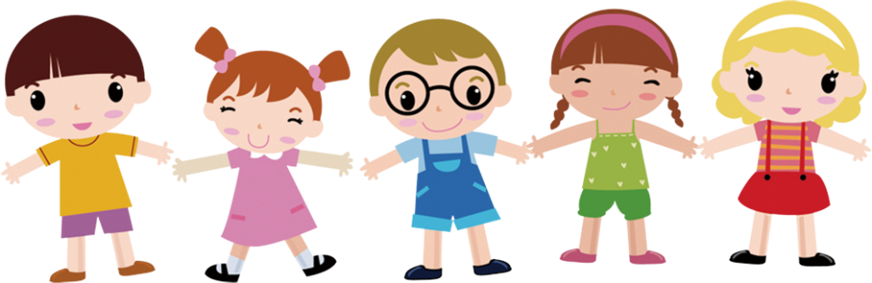
CÁM ƠN CÁC EM ĐÃ THEO DÕI BÀI HỌC

